Slide 1
基于可搜索加密的新型
云存储系统研究
指导老师：毛睿、王瑾璠
报告人：刘政
Notes:
各位老师下午好，我今天要讲的内容主题是基于可搜索加密的新型云存储系统研究

Slide 2
Contents
01 Background
02 Related work
03 Research content
04 Research plan

Slide 3
Part One
Background

Slide 4


01
Background
Cloud storage services are now used by a large number of users and companies.
Plain text data is more easily collected by the server or stolen by hackersUser personal data is also used by the service provider for analysis.
It is very difficult for the server to search on encrypted files.
Notes:
随着网络技术的发展，云存储已经被普遍使用
但是目前各云存储服务商并没有花太多精力确保用户数据的存储安全
因此用户的数据更可能面临黑客非法获取并且服务商也更容易收集用户的数据用作数据分析

Slide 5
01
Background
The definition of ciphertext retrieval
Ciphertext retrieval is to retrieve the file content without decrypting the encrypted file.
Role
An urgent need for users to store data on unreliable servers.
Traditional method
The server returns all the user encrypted data, and the user retrieves it after decrypting it locally.
Notes:
而我们主要研究的问题主要关于当用户将加密数据上传至云端时，服务器如何在不解密数据的情况下针对用户提交的请求对加密文件内容进行检索
这种需求在用户数据存储在不可信服务端时显得格外重要
传统的方法是将用户上传的数据全部返回，用户在本地进行解密后再进行检索

Slide 6
Part Two
Related work

Slide 7
02
Related work
Searchable Encryption
Symmetric Searchable Encryption
Advantage: ①less computation ②Suitable for large data volume
Asymmetric Searchable Encryption
Advantage:①Even in unsafe channels ②More flexible in searching
Considering the efficiency of query and the large amount of data in the actual environment, we mainly study symmetric searchable encryption.
Notes:
针对如何在加密数据上进行检索的问题，song等人最早在2003年提出了可搜索加密概念，后续学者围绕这一设计理念不断进行优化。

Slide 8
02
Related work
2003
Goh
Bloom filter
2006
Curtmola
Adaptive security
2012
Kamara
DSSE Model
2017
Cheng Guo
DMPR Model
2002
Song
first
2005
Chang Yancheng
Data Dictionary
2010
Chase
Structure Data encryption
2014
Hahn
New DSSE
Notes:
2002年 song等人首先提出了可搜索加密方案，后续Goh借助布隆过滤器对原有方案进行优化但是这种设计方案会引入误报情况。Chang Yancheng提出了针对单个文件建立数据字典的方案，实现了精确查询。之后Curtmola针对可搜索加密模型的安全性方面提出了适应性安全和非适应性安全并提出了一个适应性安全的对称可搜索加密模型。2010年Chase首次研究了结构化数据的可搜索加密。2012年Kamara首次提出了动态可搜索加密模型（DSSE），该模型不仅支持关键词的检索还允许在线增加或者删除文件中的关键词。2014年Hahn提出了一种新的DSSE模型，该方案再检索和更新的过程中不断更新索引表。2017 年Cheng guo在DSSE模型中引入关键词进行评分排序确定返回文件的先后顺序

Slide 9
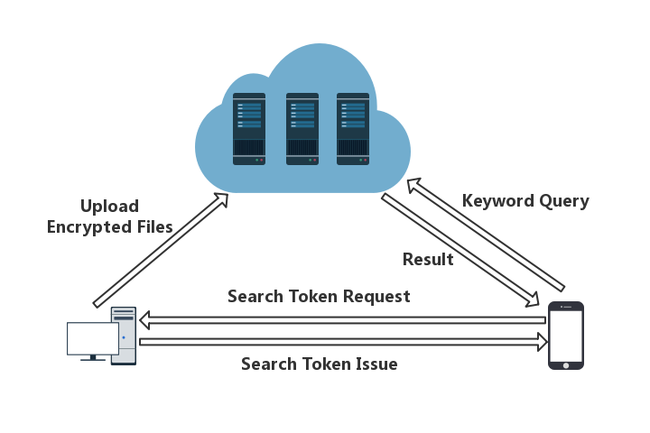
02
02-2
Related work
Basic steps of searchable encryption
Setup
Generate Token
Build Index
Search

Slide 10
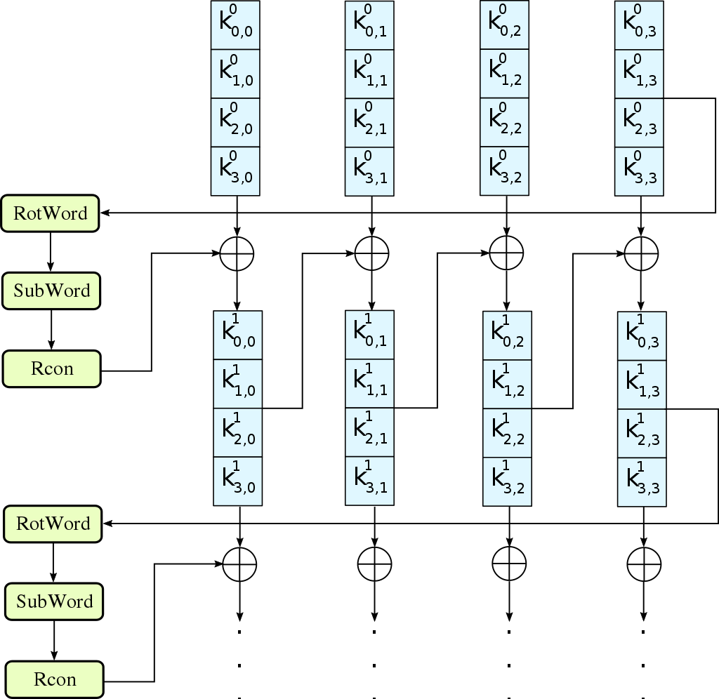
02
Related work
Setup
Key generation(probabilistic algorithm)
Given the safety factor k, the algorithm returns the corresponding key
Initialize related data structures
index
history

Slide 11
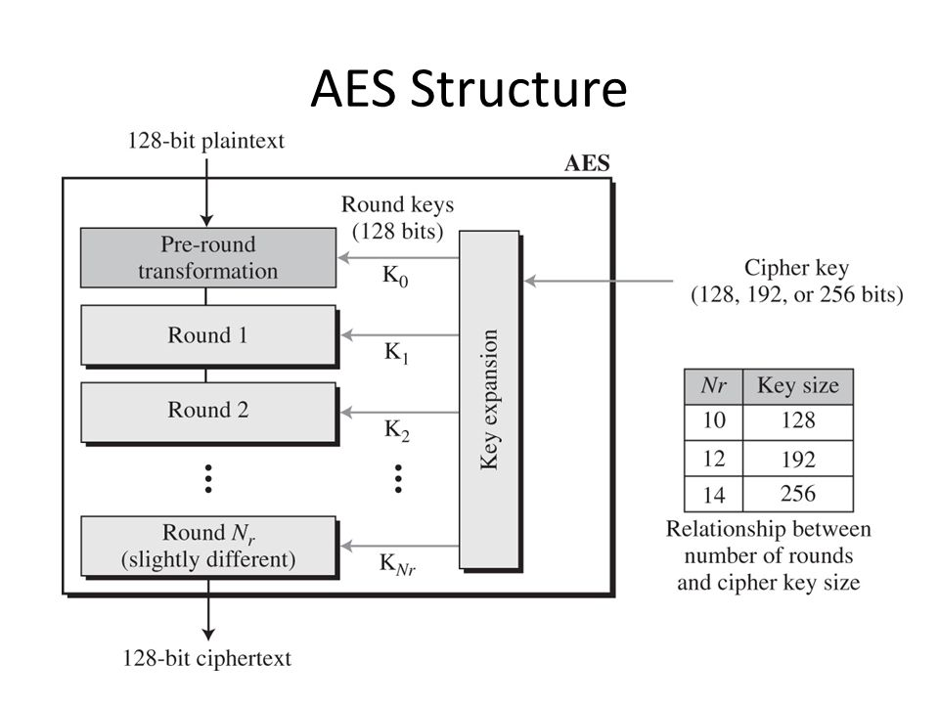
02
Related work
Generate Token
Enter the keyword and key, and return the trapdoor corresponding to the keyword.

Slide 12
02
Related work
Build Index
Store the information corresponding to the trapdoor and the file
Different types of indexes
Basic trapdoor-file index
Inverted index

Slide 13
02
Related work
Basic trapdoor-file index
Inverted Index
file
r₁|F_{trap}(r₁) | r₂|F_{trap}(r₂) | r₃|F_{trap}(r₃) | r₅|F_{trap}(r₅) | r₆|F_{trap}(r₆)
………
.
.
.
.
Trapdoor
file 1 | file 2 | file 3 | file 4 | file 5
………
.
.
.
.

Slide 14
02
Related work
Search
The server uses this algorithm to search on the ciphertext based on the trapdoor submitted by the client.
Client
Keyword
F_{k}(Keyword)
Trapdoor

Slide 15
Part Three
Research content

Slide 16
03
Research content
Motivation:
Optimization of searchable encryption models
How to optimize the search process for searchable encryption?
The value in real life
How to apply searchable encryption technology to real life
Goals
Use dynamic accumulator to improve the search process in DSSE model, then the DSSE model will be more efficient in using.
Propose a secure cloud storage system with searchable encryption

Slide 17
03
Research content
Challenges
How the dynamic accumulator works in existing DSSE models.
How to improve the search process in the existing searchable encryption with a new idea.
What is the definition of a secure cloud storage system?
How to design a secure cloud storage system with searchable encryption?

Slide 18
03
03-2
新型网盘系统设计

Slide 19
03
03-3
技术挑战
技术挑战：
①用户侧加密
②新型传输协议设计
③可搜索加密技术的引入
④可搜索加密算法优化

Slide 20
03
03-4
用户侧加密
同户侧加密
文件上传先在客户端加密，文件下载后在客户端解密，加密解密操作都是在客户端完成。
服务端加密VS用户侧加密
相同点：都对文件加密防止他人盗取数据
不同点：客户端加密同时可以防止服务端检索用户数据，保护用户隐私

Slide 21
03
03-4
新型传输协议设计
新型传输协议设计
特点
1.基于UDP协议设计
2.文件可靠传输
3.文件传输过程加密
4.文件传输速度可控

Slide 22
03
03-5
可搜索加密
什么是可搜索加密
可搜索加密主要解决在服务端不完全可信的情况下对加密数据的关键字安全搜索。2000年，Song等人首次提出可搜索加密的概念。在借助这一技术下，用户借用服务器强大的计算资源进行关键字查询同时不会向服务器泄露任何隐私信息。这种模式下，不仅仅保护了用户数据的隐私，也防止他人窃取用户的信息，最后还能极大的提高对加密数据的查询效率。

Slide 23
03
03-5
可搜索加密的引入
1.生成密钥
2.根据关键字生成Token
3.建立索引表
4.查询
可搜索加密执行流程

Slide 24
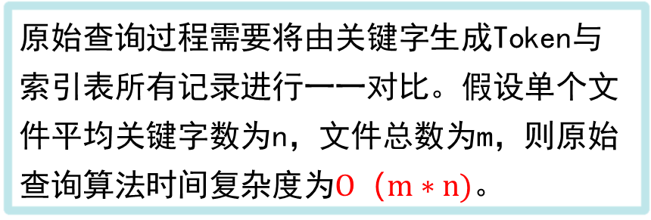
03
03-6
可搜索加密算法优化
原始查询过程需要将由关键字生成Token与索引表所有记录进行一一对比。假设单个文件平均关键字数为n，文件总数为m，则原始查询算法时间复杂度为$Ο（m∗n)$。
1.生成密钥
2.根据关键字生成Token
3.索引表建立
4.查询
随着文件的添加，关键字总数也会急速扩增，如何提升效率？

Slide 25
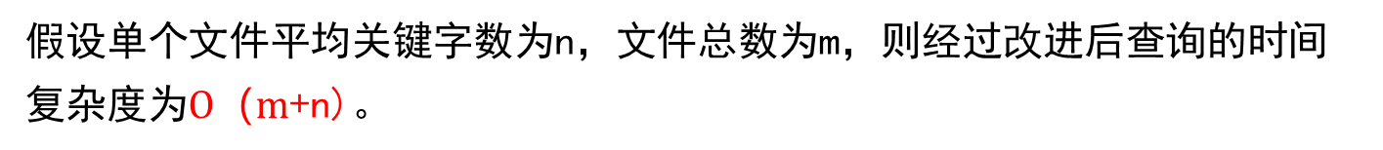
03
03-6
可搜索加密算法优化
动态累加器：动态累加器是由Camenisch和Lysyanskaya首先提出，其作用是将一组值累加成一个值，并且在不暴露集合成员的情况下能够使输入的任意一个值证明自己被累加到这个值中。
借助动态累加器，我们重新构思算法如下
先将关键字划分成不同的小集合
每个小集合借助动态累加器生成一个特征值
查询时，先将由关键字生成的token与小集合的特征值进行比对，匹配后再进入小集合进行精确查找。
假设单个文件平均关键字数为n，文件总数为m，则经过改进后查询的时间复杂度为$Ο（m$+n)。

Slide 26
Part Four
04-1 实验环境与相关技术
实验方案

Slide 27
04
04-1
实验环境与相关技术
开发工具：Visual Studio 2017 Community
开源技术：.NET、Hadoop、Mysql、SQLServer、Redis

Slide 28
04
04-1
实验环境与相关技术
实验环境
配置信息 | 操作系统 | 数量 | 服务器/客户端
CPU：英特尔i7-8700 内存：16GB 显卡：GTX-1060-3G | Win10 | 2 | 服务器
CPU：英特尔i5-8250U 内存：8GB 显卡：MX150 | Win10 | 1 | 服务器
CPU：AMD 1700 内存：16GB 显卡：GTX-1050Ti-4G | Win10 | 1 | 客户端

Slide 29
04
04-1
实验环境与相关技术
实验拓扑图

Slide 30
Part Five
05-1 创新点分析
05-2 已进行科研工作
05-3 时间规划
总结

Slide 31
05
05-1
创新点分析
①引入对称加密技术保证存储文件的安全，同时采用去中心化服务保存用户的密钥
②传输过程引入了新型传输协议，确保传输过程中的可靠性与安全性
③采用加密搜索保障用户隐私
④为了使系统更具有实用性，优化了加密搜索算法

Slide 32
05
05-2
已进行的科研工作
1.新型传输协议设计
①数据格式设计
A | B | C | D | E | F
A是传输时的序号
B是当前数据片偏移量
C是表示数据片总数
D是记录数据片所含数据信息的长度
E是包含当前数据片的校验信息
F是数据片中的信息部分

Slide 33
05
05-2
已进行的科研工作
②指令控制
基础的指令分为5个部分：
（1）发送
（2）完成
（3）同意
（4）结束
（5）校验

Slide 34
05
05-2
已进行的科研工作
2.安全隐私可控网盘系统
传输模块
加密模块
存储模块
数据安全可靠传输
①信息加解密
②文件加解密
③密钥生成
④可搜索加密
①文件存取
②版本控制
③用户信息管理

Slide 35
05
05-2
时间规划
5月-6月，实现加密搜索模块，完成单元测试，改进搜索算法
6月－9月，完成加密搜索网盘原型设计，进行集成测试
9月－11月，对系统进行优化和改进
11月－12月，开展实验，收集数据并与文献中的相类似的工作进行比较，总结新型系统的优缺点

Slide 36
感谢聆听

